Slide 1
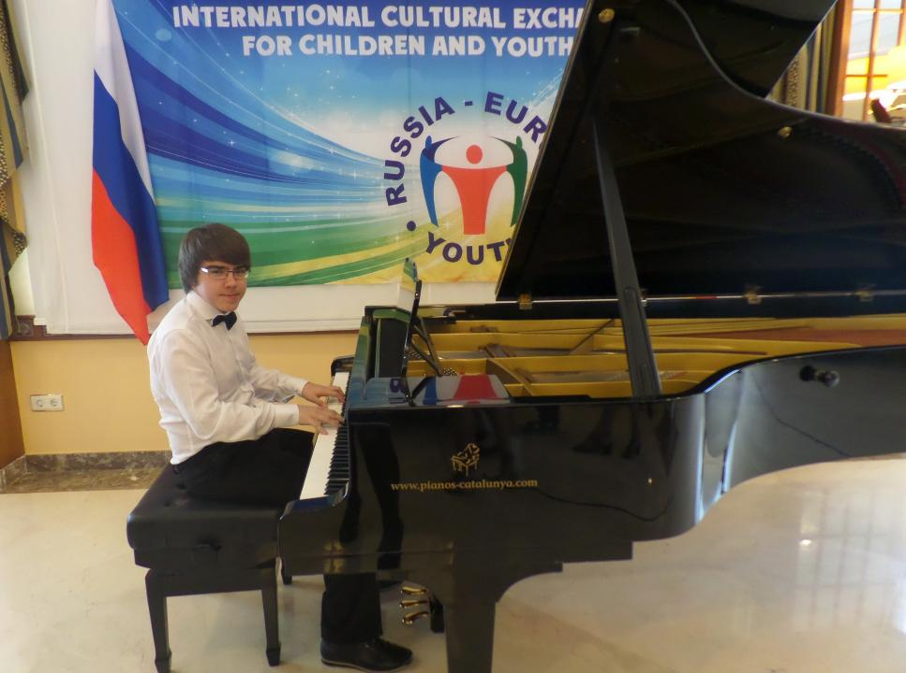
Шподарук Георгий, ученик 6 класса МБОУ ДОД
«ДШИ г.Нарьян-Мара» отделение «фортепиано»
преподаватель Н.А.Носова

Slide 2
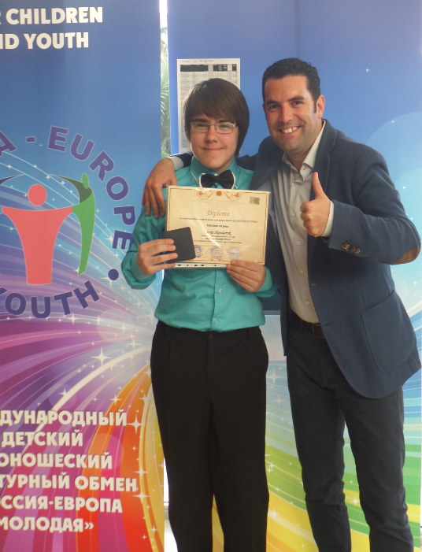
Международный
конкурс-фестиваль
«Россия – Европа молодая»
в Испании
После церемонии
награждения
поздравления от
мэра города
Пинеда де Мар

Slide 3
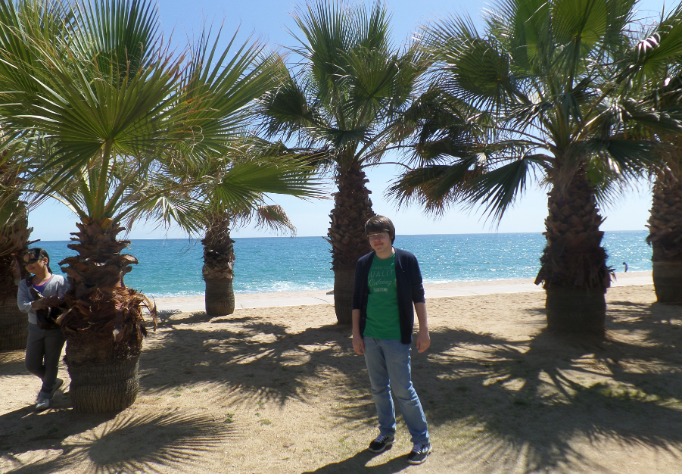
Испания г. Пинеда-де Мар
Апрель 2014 г.

Slide 4
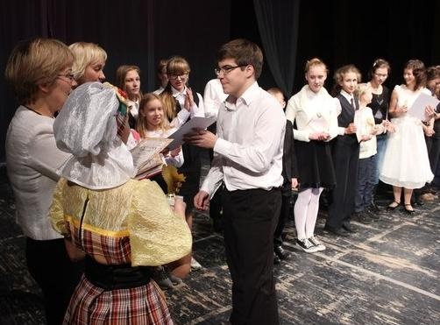
Лауреат I степени
Ноябрь 2014 года
Литва
г.Вильнюс
Международный конкурс-фестиваль
«Янтарная россыпь»

Slide 5
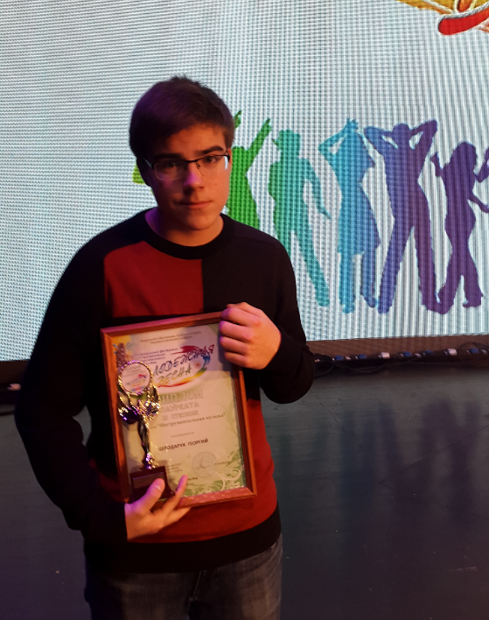
Лауреат III степени
регионального конкурса
«Молодёжная весна
март 2015 года

Slide 6
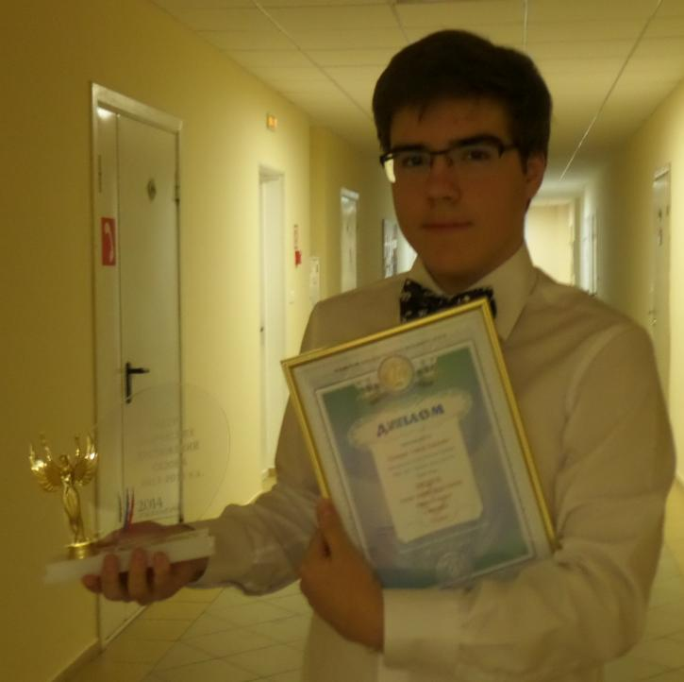
Победитель
Смотра творческих
достижений
сезона 2013-2014
в номинации «Успех»,
проходившем в рамках
«Года культуры»
ноябрь 2014
г.Нарьян-Мар

